Slide 1
Nyttorna med programmering
Användarkonferens för Regiondatabasen
Östersund 2024-11-05
Notes:
Det är en tröskel, men den är mindre än vad man tror – även om det är frustrerande ibland när man vet exakt hur man hade gjort detta i Excel, men står typ handfallen i sin kod.
Rätt mix på plats för att man ska orka köra igång – men efteråt så undrar man hur man orkade med sättet man hanterade och gjorda saker innan (massa tid, mest hur tråkigt det var)

Slide 2
Min resa med kod/programmering
1999
HTML
2010
Programmeringskurs i Java
2013
R kopplat till statistikkurs
2014
Lärde mig VBA för D-uppsats
Tillämpningar i arbetslivet
2018
Internkurs med R på Trafikverket
2023
Första rapporten i R
case + tid + källor

Slide 3
Innehåll
Programmering & R
Varför och när?
Praktiska exempel
Enklare än någonsin (resurser/hjälp)
Vad behöver man?
Programmeringsmiljön (R Studio)
Paket (verktygen)
Tips & Trix
Demo

Slide 4
Programmering & R
Programmering – en samling (lista) instruktioner som programmet skall utföra – listan benämns script
Objektorienterad programmering – då man skapar och hanterar objekt – objekt är oftast data (tabeller)

Slide 5









Programmering & R

Slide 6
Programmering & R
R
Kostnad: gratis (open-source)
Populär i vår domän (akademi, forskning, finans & data science)
Nackdelar: finns många olika paket – kan vara svårt att hitta det bästa för just sin uppgift
Det som används inom samhällsanalys (kollegor i Sverige)
Python
Kostnad: gratis (open-source)
Bredare språk för fler domäner (data science, webbutveckling, mjukvaruutveckling, spel, AI)
Nackdelar:
  Visualiseringar är mer invecklade
Notes:
För en samhällsanalytiker som fokuserar på att hämta data från API:er och utföra rapportering och analysering, skulle jag rekommendera R och Python som de enklaste och mest kostnadseffektiva språken att börja med.
Open-source, ingen officiell hjälp – men stort community

Slide 7
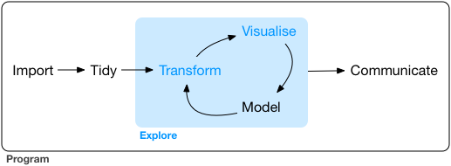
Varför och när?
Hela arbetsprocessen i ett verktyg!
  Effektivisering
    återkommande moment
      återanvändbarhet
  Delning av ex. script
  Samskapande (Github)
  Kvalitetssäkring
  Reproducerbarhet
Notes:
Dela upp den elefanten och då kanske det bara handlar om att automatisera viss typ av hämtning av data eller bearbetning av data i början.
Återanvändbarhet till andra delar – ex. funktioner (anropar script)

Slide 8
Varför och när?
När ska man överväga programmering?
‘Overkill’ om det är små datamaterial som ska användas en gång för att ta fram standarddiagram eller tabeller
Att programmera tar oftast längre tid vid enklare framställningar, tidsbesparning sker om 1) flera diagram skall tas fram (med samma grunddata – ev. i kombination med viss manipulering), och särskilt i kombination med 2) frekvent uppdateringsintervall och 3) för flera olika geografier
Desto duktigare man blir i R, desto lägre blir tröskel för när R är det bästa verktyget – men Excel och manuella uttag kommer alltid vara en del av verktygslådan (och nödvändigt).

Slide 9





Varför och när?
Figurer/tabeller
Skärmklipp
PDF
PNG
JPEG
TIFF
BMP
Metafile
SVG
EPS
Rapporter
HTML
DOCX
PDF
PPTX
Dashboards

Slide 10
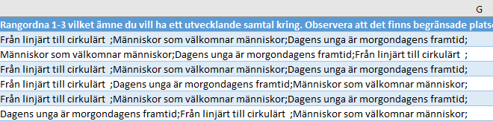
Praktiska exempel

Slide 11
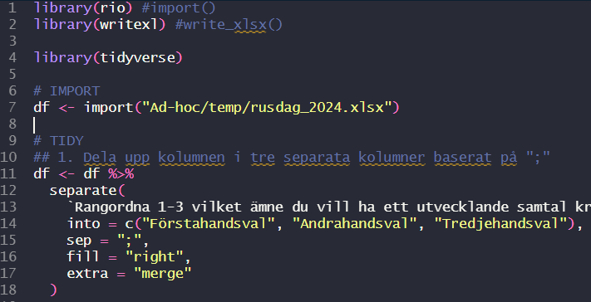
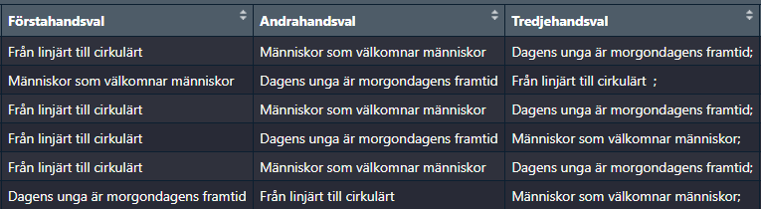

Slide 12
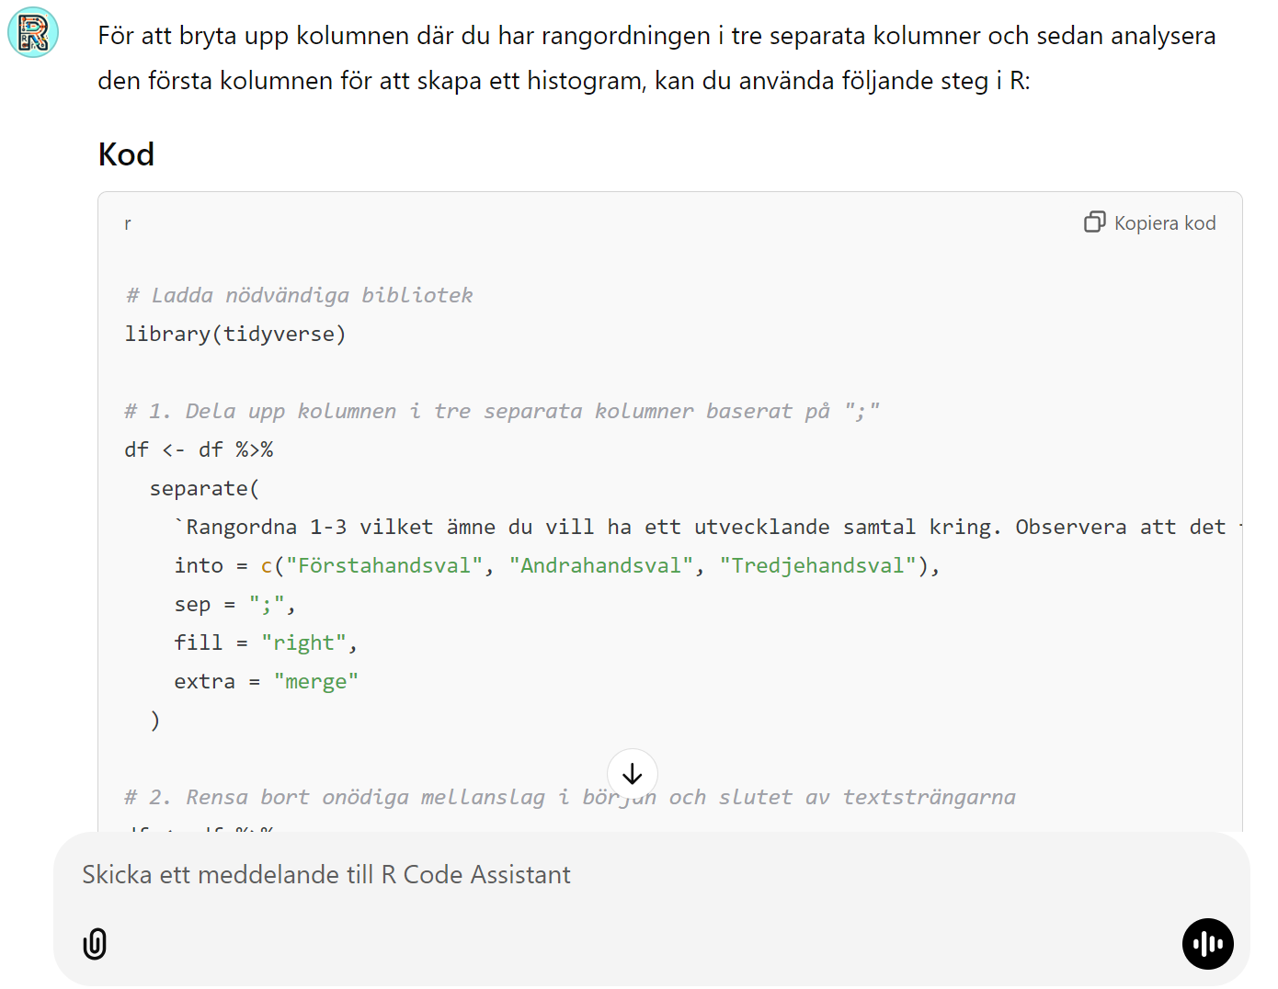
Enklare än någonsin!

Slide 13
Enklare än någonsin!
AI (ex. ChatGPT)
Kollegor i offentlig sektor
  R-nätverket
    Finns en lathund
Webben
  YouTube
  Stackoverflow
Böcker
  R for Data Science
Notes:
AI kan ta fram kod, men också förklara!
Lathunden kan alla bidra till. Ligger under ”R-nätverket”-kanalen/Intro och instruktioner till R/R Basics.pptx – work in progress ☺

Slide 14



Praktiska exempel forts.
Rena script
Demografi
RMI
Mikrodata: STATIV
Konjunktur- och arbetsmarknadsläge
Frekvens: månad
Geografi/antal: 8
Platsannonser
Frekvens: månad
Geografi/antal: 3
Rapporter

Slide 15
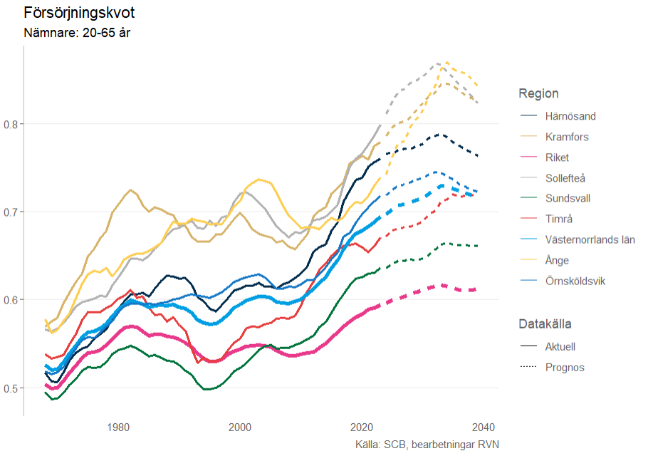
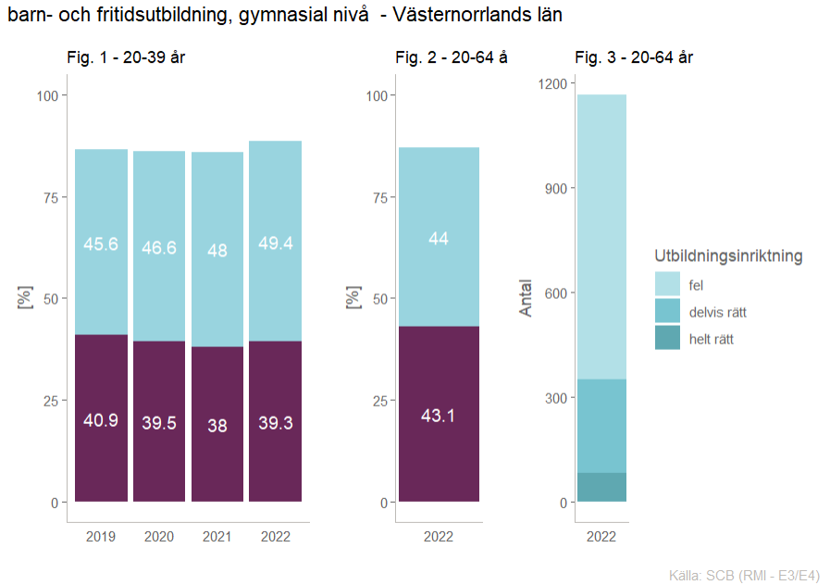
Praktiska exempel forts.

Slide 16


Vad behöver man?
Programmeringspråket
IDE-miljö för R
Open-source
R behövs oavsett
R Studio eller ej
IDE-miljö
Kommersiell
Flera språk
Notes:
R, R Studio, MS Visual Studio

Slide 17
Programmeringsmiljön (R Studio)
Miljö – här syns allt du sparar, ex. tabeller – allt som syns här kallas objekt
Skript – här skrivs kod/programmet som man vill köra och spara till senare körningar
Verktyg – här visas grafer, hjälpavsnitt m.m.
Console – all kod som körs, körs i consolen
Inget sparas per automatik för att det körs i consolen
Kod sparas om du sparar det i skripet
Objekt sparas genom att du sparar värden som ett objekt (kan göras direkt i console och i skirpt)
Notes:
R+R Studio+R Tools kan vara nödvändiga för att börja med R. R Tools krävs för att installera vissa paket.

Slide 18
Paket – verktygen du arbetar med
Ett antal funktioner finns utan att paket behöver installeras {base}
  str() – visar strukturen på ett objekt, ex. för en tabell/matris visas:
    dimension
    kolumnnamn
    datatyp (ex. num, chr, date, factor)
  summary() – visa ’nyckeltal’:
    minsta värde
    kvantiler
    medelvärde/median
    max värde
  c() – kombinerar tal eller namn till en vektor
  paste() – sammanfoga ord eller siffror i ett värde/cell (ej vektor)
  dput() – återskapning av R-objekt, används för att visa objekt för ex. ChatGPT

Slide 19
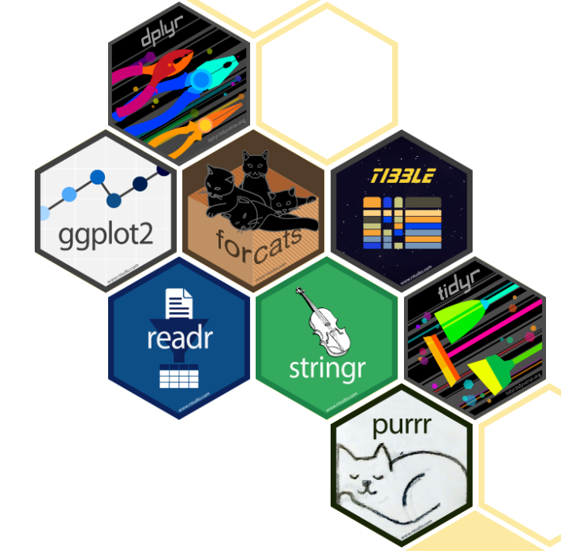
Paket – verktygen du arbetar med
Med ett fåtal kompletterande paket är man igång
  Importera data
    PXWEB – paket för att hämta SCB-data (PxWeb, funkar även för Konjunkturinstitutet)
    RIO – importera filer i R (.csv, .xsl, .xslx, m.fl.)
    WRITEXL – exportera excel-filer
  Samlingspaket
    TIDYVERSE
      Visualisering (ggplot2)
      Manipulera data (dplyr)
      Tidy data (tidyr) – tidy data är på pivot-format (en rad = en observation)
      m.fl.
  Övrig hantering
    LUBRIDATE – paket för att jobba med datum
Paket som ingår i {tidyverse}
Notes:
Ytterligare paket:
PLOTLY – interaktiva diagram (ggplot-diagram kan konverteras till plotly-diagram)
RVEST – paket för att scrapa data (ex. tabeller, eller filer från webben)
EUROSTAT – paket för att hämta Eurostat-data

Slide 20
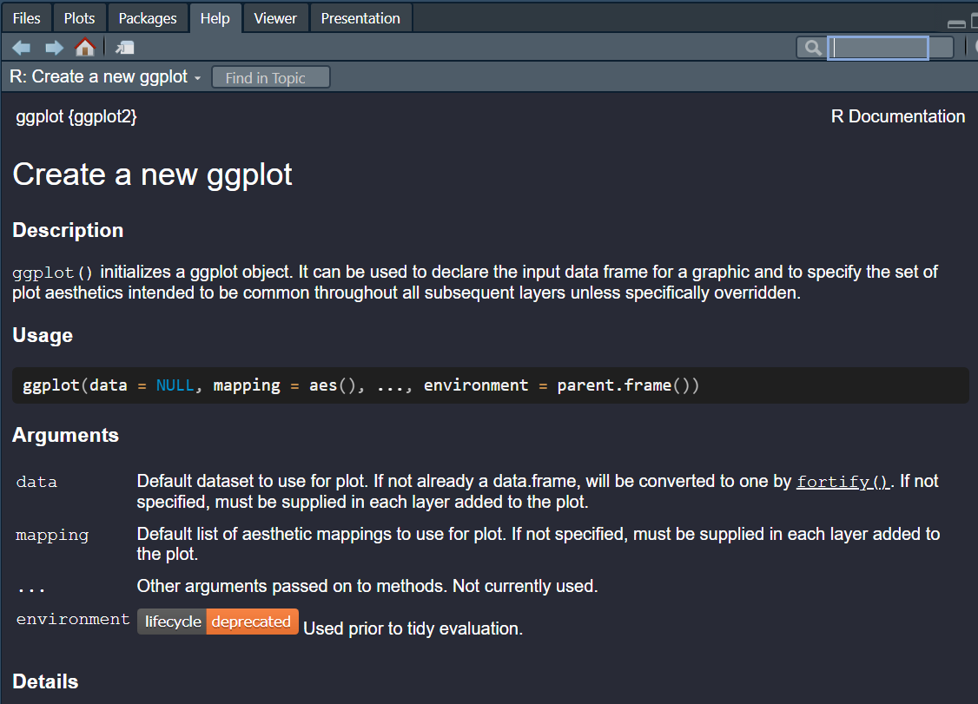
Paket – verktygen du arbetar med
Alla paket måste installeras första gången med: install.packages(”namn”)
VARJE gång man startar R måste paketen du vill använda, som finns installerade, laddas in:
  library(namn)
En bra funktion som går att köra på alla funktioner är att inleda med ”?”, sen funktionen – för en hjälpdokumentation på hur funktionen skall användas
  ggplot heter visualiseringsfunktionen i ggplot2-paketet
    Funktionen skrivs: ggplot()
    Vill jag få hjälp hur jag kan använda ggplot, skriver jag: ?ggplot()

Slide 21
Tips & Trix
Data-typer
  Om kontinuerlig variabel = numerisk (annars arg. ”group= ”)
Filhantering och struktur
  wd (working directory)
    Sökvägar till ex. .xlsx-filer preciseras alltid utifrån wd
  R-projekt (wd sätts till projektfilen)
  Vid rapportgenrering (R Markdown)
    måste sökvägar till filer ligga på samma nivå eller lägre, ej uppåt i ”trädet”
Dashboards: inte lika enkelt med interaktiva figurer (rullistor)
Notes:
{hear}-pkt

Slide 22
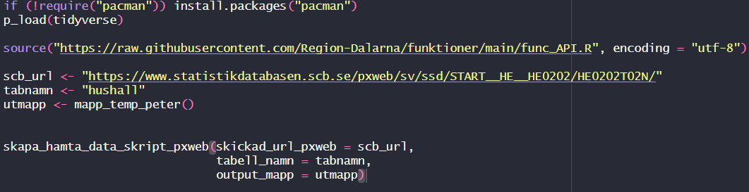
Demo
Hämta SCB-data med {pxweb}-paketet
  Interaktivt i R - ladda pxweb och kör funktionen: pxweb_interactive()
  Hämta adress och attribut via SSD (webben) – manuellt fylla i query
  Automatiskt med script
Notes:
tabnamn – de du vill döpa den till

Slide 23
För kännedom

Slide 24
Logiska symboler i R
Används exempelvis vid urval av rader i en tabell som möter ett visst kriterium:
‘==’ lika med, ‘!=’ inte lika med
’<’ mindre än, ’>’ mer än
’<=’ mindre eller lika med, ’>=’ mer eller lika med
’&’ och, ’|’ eller
’!’ inte för logiska objekt (TRUE, FALSE)
Exempel med filter()-funktionen från dplyr
filter(df, ar == 2020) – väljer ut alla rader i tabellen ”df” med år 2020 (kolumnnamn ”ar”)

